Slide 1
第2章 高级语言及其语法描述
信息与软件工程学院
邓伏虎

Slide 2
本章内容
高级语言简介
高级语言的语法描述
文法的定义、分类、推导

Slide 3
语言
世界上有多少种语言？
使用人口超过100 万的语言只有140多种
使用人数最多的语言？
汉语、英语、俄语、德语、法语、西班牙语

Slide 4
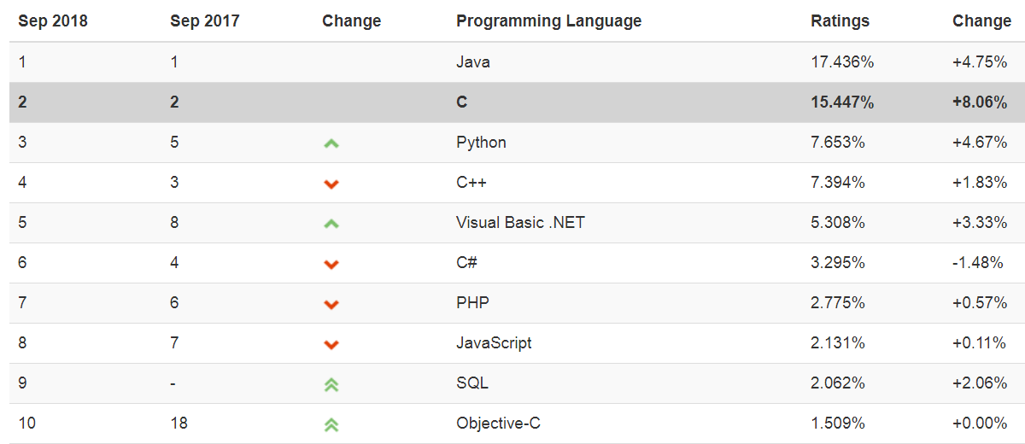
Tiobe排行榜
只是反映某个编程语言的热门程度，并不能说明一门编程语言好不好，或者一门语言所编写的代码数量多少。
https://www.tiobe.com/tiobe-index/
JAVA、C、C++、Python

Slide 5
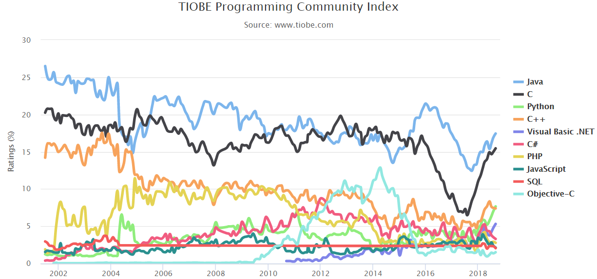

Slide 6
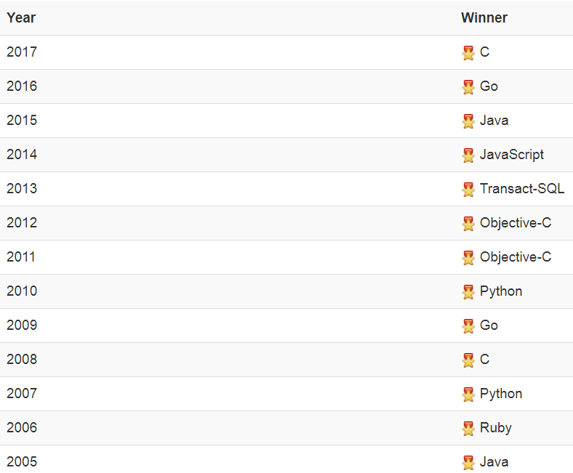
Tiobe历年年度语言
年度增长率最高的语言

Slide 7
语言的描述
语言：是一定的群体用来进行信息交流的工具。
高级程序设计语言：是人与计算机系统之间的信息交流工具。
单词：是按照一定的规则由字符组成的串。词法
语句：是按照一定的规则由单词组成的串。语法
程序：是语句的集合。语义
语法分析是编译程序的核心功能。
Notes:
词法规则：规定什么样的字符串可以构成语言的有效符号。有限自动机
语法规则：确定一个符号序列是否为一个句子，并提供句子的结构（什么样的符号序列是合法的）。描述工具：上下文无关文法

Slide 8
编程语言的形式化描述
赋值语句的一般形式：左部量 = 右部表达式;
循环语句的一般形式：while 条件表达式 do 语句;
条件语句的一般形式：if 条件表达式 then 语句1 else 语句2；
计算机无法自动识别出这样的一般形式！
语言的形式化描述：
如何表示语言？
采用什么样的形式来实现有穷描述？
具有有穷表示的语言具有什么样的结构与特性？

Slide 9
基本定义
字母表：一个高级语言程序中所有能够使用的字符组成的非空有限集，用∑表示。通常取ASCII字符集中的字符为基本字符。
字符：字母表中的每一个元素都称为一个字符。
字符串：由∑上的字符所构成的一个有限序列，也称为字。
空串：不包含任何字符的序列，记为{ε}，也称为空字。
用∑*表示∑上的所有字的全体,包含空字{ε}。
例如: 设 ∑={a， b}，则
∑*={ε, a, b, aa, ab, ba, bb, aaa, ...}
串的长度：在字符串中字符出现的总个数。记为|x|。|ε|=0。
Notes:
在20世纪40年代，人们制造了第一台电子计算机ENIAC，并由此产生了相应的机器语言。从此以后，程序设计语言大致经历了从机器语言，到汇编语言，在到高级语言的发展阶段。1955年，第一个高级语言Fortran出现，同一时代的高级语言还有LISP、COBOL、ALGOL 58、BASIC等。高级语言是高度封装了的编程语言，它的出现使人们摆脱了汇编语言与机器语言的繁琐，进而可以从更高的层面上思考与编写程序。这些语言引入了循环、子程序、区块等概念，开创了结构化程序设计的先河。另一重大成就是巴克斯范式（BNF）的引入。这种上下文无关文法可以用数学化的精确符号描述编程语言的语法与规则，它被从此以后几乎所有的编程语言所采纳。20世纪60、70年代，程序设计语言有了重大发展。其中富有标志性的主要有Simula、C、Smalltalk、Prolog、ML等语言。其中，Simula与Smalltalk引入了面向对象的概念；C是经久不衰的一种系统程序设计语言，至今仍可与众多编程语言逐鹿中原；Prolog是史上第一个逻辑编程语言；而ML则是继承自LISP，成为了静态类型函数式编程语言的先驱；这些语言都各自演展出自己的家族分支，现今多数现代编程语言的祖先都可以追朔他们其中至少一个以上。1990年代，人类进入了互联网时代，相应的产生了Java、PHP、Python、Lua等语言。这些语言大多运行于虚拟机之上，支持面向对象，并具有垃圾收集功能。它们还配有集成开发环境，大大提高了开发小路。这一时期，专为互联网设计的动态脚本语言例如JavaScript等也蓬勃发展，它们使得今天的互联网丰富多彩。

Slide 10
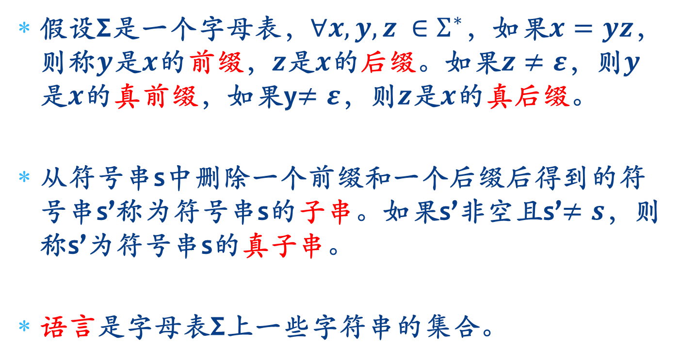
术语定义
假设Σ是一个字母表，$∀x, y, z ∈Σ^{∗}$，如果$x=yz$，则称$y$是$x$的前缀，$z$是$x$的后缀。如果$z≠ε$，则$y$是$x$的真前缀，如果y$≠ε$，则$z$是$x$的真后缀。
从符号串s中删除一个前缀和一个后缀后得到的符号串s’称为符号串s的子串。如果s’非空且s’$≠s$，则称s’为符号串s的真子串。
语言是字母表Σ上一些字符串的集合。

Slide 11
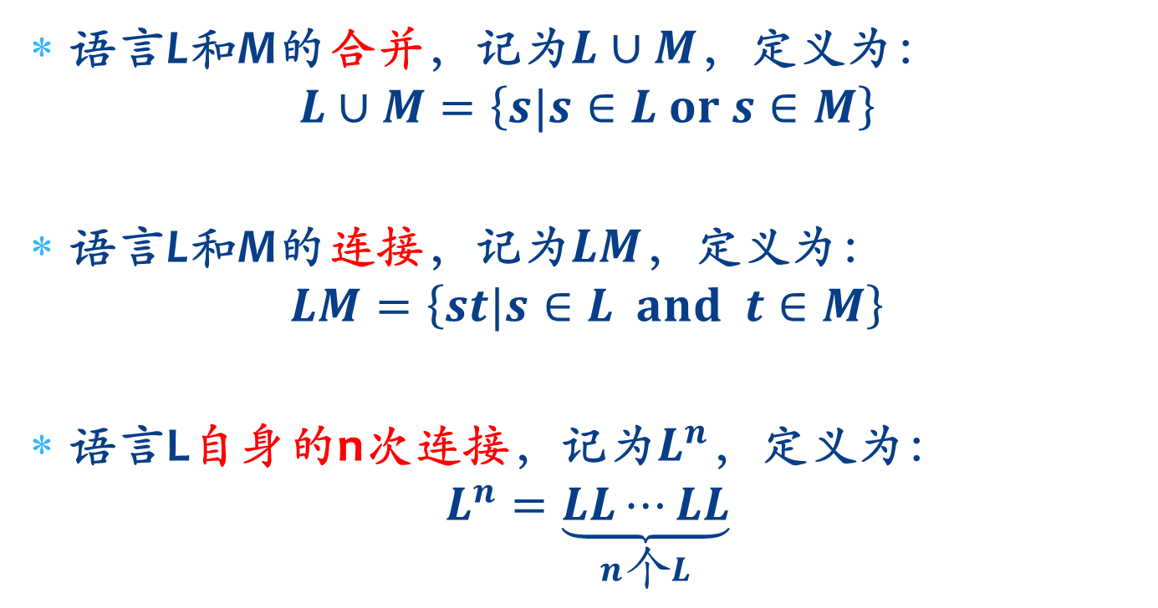
语言的运算
语言L和M的合并，记为$L∪M$，定义为：
$$L∪M=\left\{s|s∈L or s∈M\right\}$$
语言L和M的连接，记为$LM$，定义为：
$$LM=\left\{st|s∈L and t∈M\right\}$$
语言L自身的n次连接，记为$L^{n}$，定义为：
$$L^{n}=\underset{n个L}{\underbrace{LL⋯LL}}$$

Slide 12
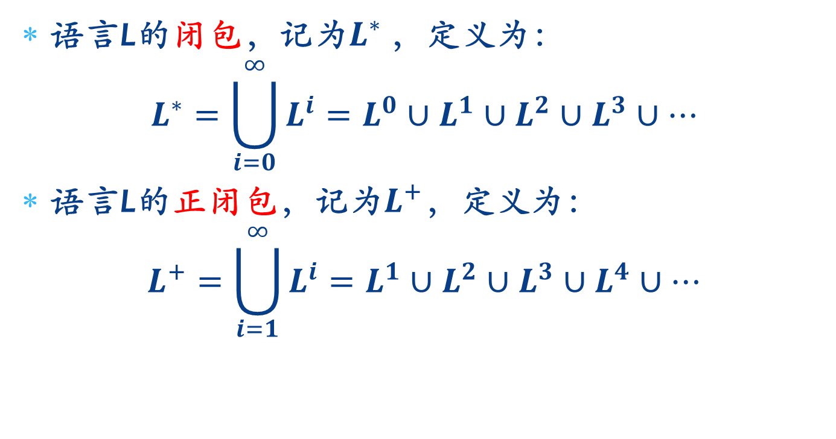
语言的运算
语言L的闭包，记为$L^{∗}$ ，定义为：
$$L^{∗}=\bigcup_{i=0}^{∞}{L^{i}=L^{0}∪L^{1}∪L^{2}∪L^{3}∪⋯}$$
语言L的正闭包，记为$L^{+}$，定义为：
$$L^{+}=\bigcup_{i=1}^{∞}{L^{i}=L^{1}∪L^{2}∪L^{3}∪L^{4}∪⋯}$$

Slide 13
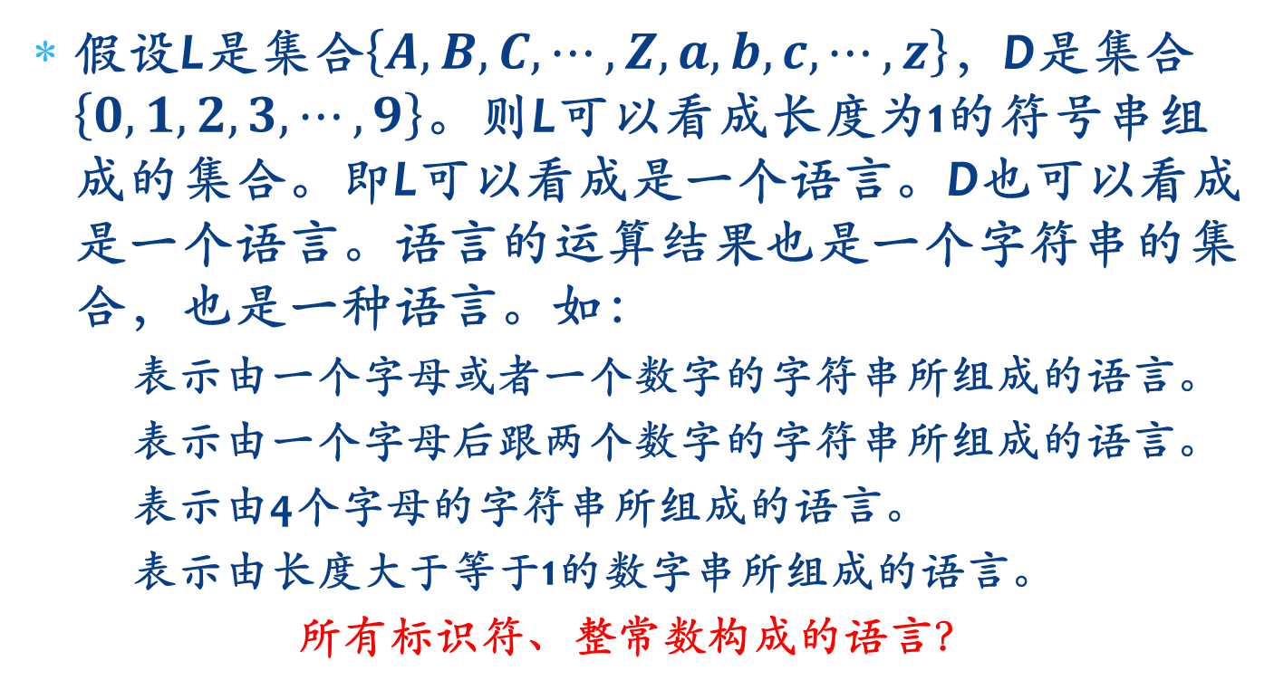




语言的构成
假设L是集合$\left\{A, B, C, ⋯, Z, a, b, c, ⋯, z\right\}$，D是集合$\left\{0,1,2,3,⋯,9\right\}$。则L可以看成长度为1的符号串组成的集合。即L可以看成是一个语言。D也可以看成是一个语言。语言的运算结果也是一个字符串的集合，也是一种语言。如：
表示由一个字母或者一个数字的字符串所组成的语言。
表示由一个字母后跟两个数字的字符串所组成的语言。
表示由4个字母的字符串所组成的语言。
表示由长度大于等于1的数字串所组成的语言。
所有标识符、整常数构成的语言？
$$L∪D$$
$${LD}^{2}$$
$$L^{4}$$
$$D^{+}$$
Notes:
举例：成语接龙时，所使用的语言就由所有的4字成语所构成的。

Slide 14
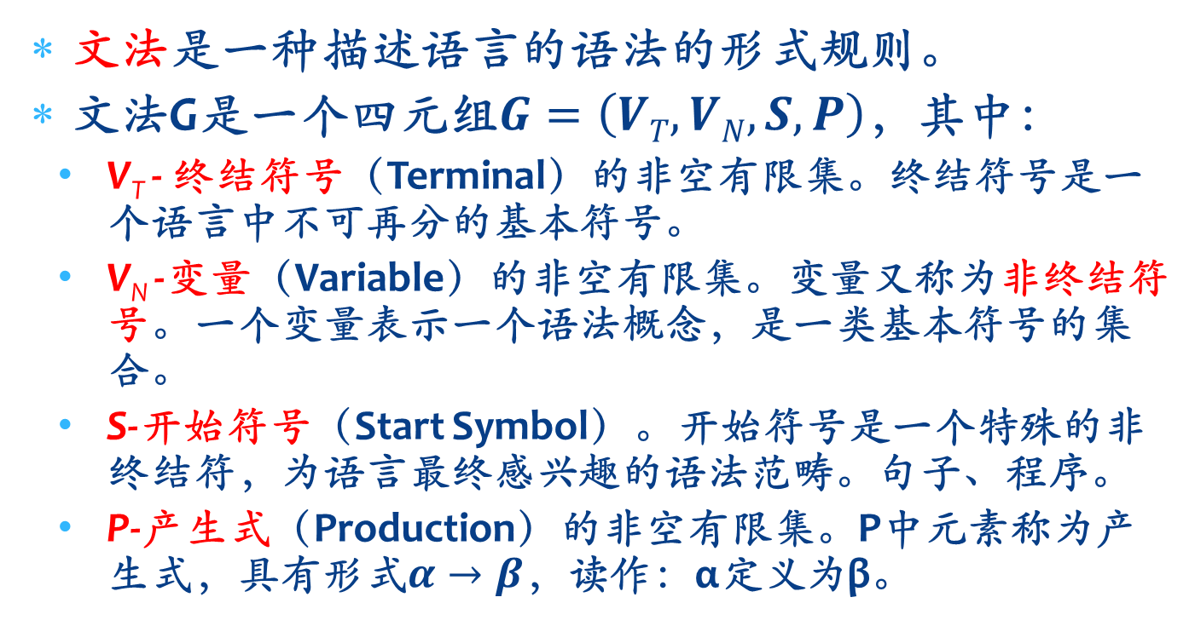
文法的定义
文法是一种描述语言的语法的形式规则。
文法G是一个四元组$G=\left(VT, VN, S, P\right)$，其中：
V_{T} - 终结符号（Terminal）的非空有限集。终结符号是一个语言中不可再分的基本符号。
V_{N} -变量（Variable）的非空有限集。变量又称为非终结符号。一个变量表示一个语法概念，是一类基本符号的集合。
S-开始符号（Start Symbol）。开始符号是一个特殊的非终结符，为语言最终感兴趣的语法范畴。句子、程序。
P-产生式（Production）的非空有限集。P中元素称为产生式，具有形式$α→β$，读作：α定义为β。

Slide 15
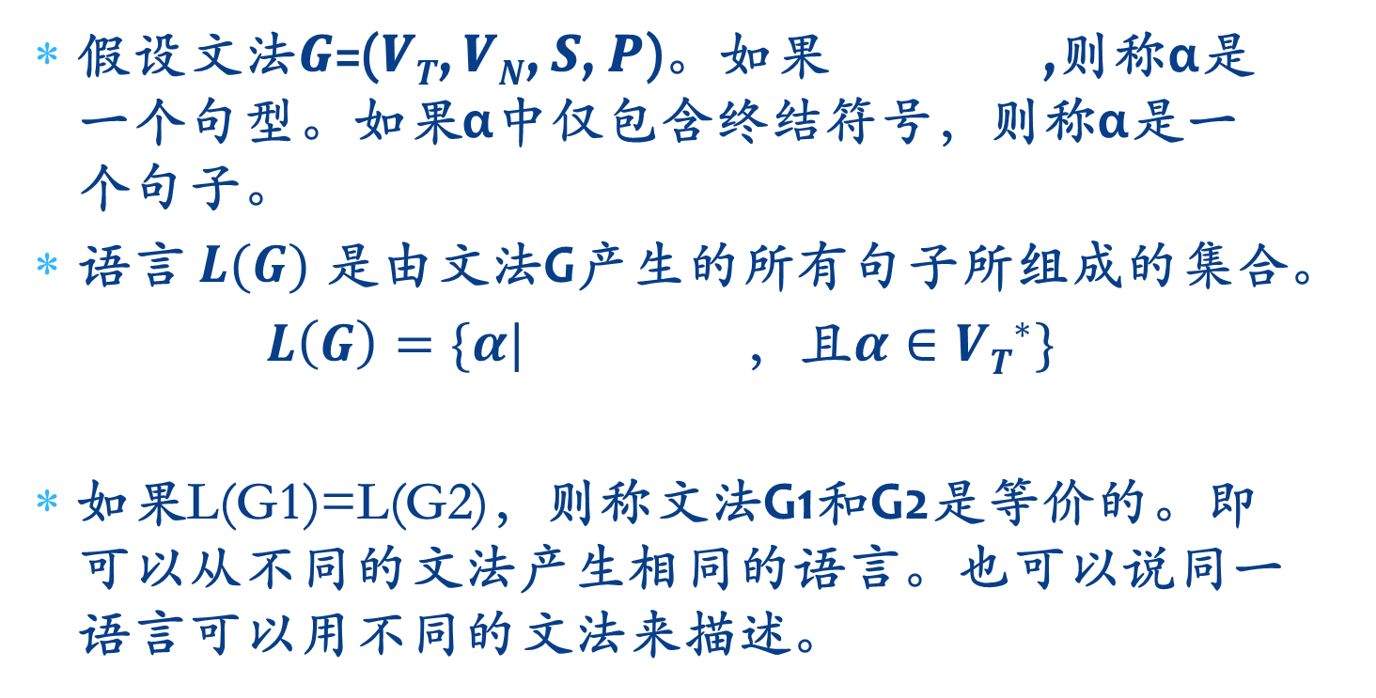
语言与文法
*
假设文法𝑮=(𝑽_{𝑻}, 𝑽_{𝑵}, 𝑺, 𝑷)。如果 ,则称α是一个句型。如果α中仅包含终结符号，则称α是一个句子。
语言$L(G)$是由文法G产生的所有句子所组成的集合。
$L\left(G\right)=\{α|$ ，且$α∈VT^{∗}\}$
如果L(G1)=L(G2)，则称文法G1和G2是等价的。即可以从不同的文法产生相同的语言。也可以说同一语言可以用不同的文法来描述。
S
α
S
+
α

Slide 16
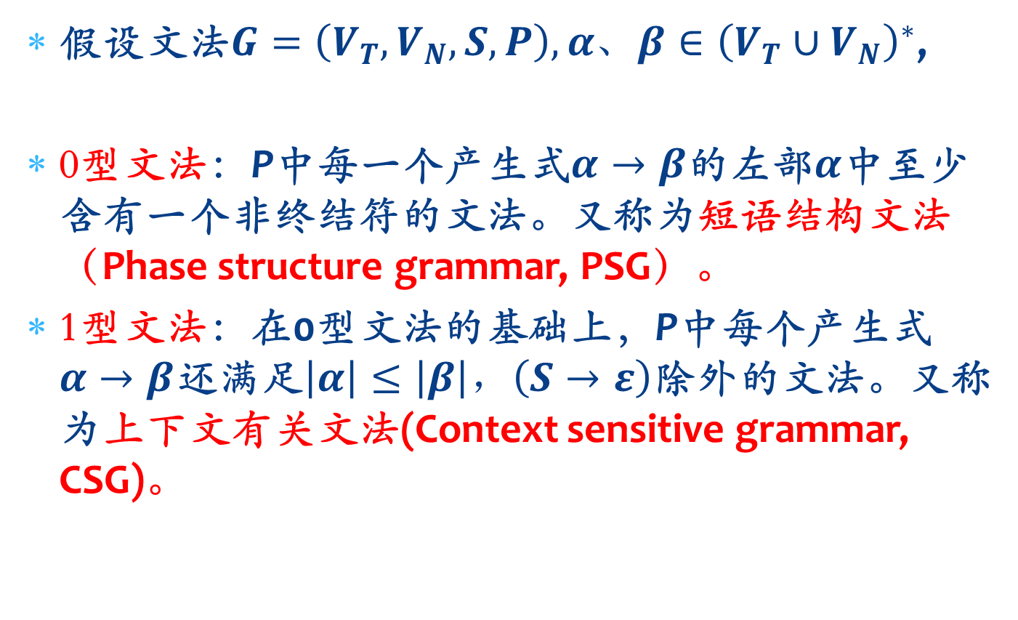
文法的分类
假设文法$G=\left(V_{T}, V_{N}, S, P\right), α、β∈{\left(V_{T}∪V_{N}\right)}^{∗}$,
0型文法：P中每一个产生式$α→β$的左部$α$中至少含有一个非终结符的文法。又称为短语结构文法（Phase structure grammar, PSG）。
1型文法：在0型文法的基础上，P中每个产生式$α→β$还满足$\left|α\right|≤\left|β\right|，\left(S→ε\right)$除外的文法。又称为上下文有关文法(Context sensitive grammar, CSG)。

Slide 17
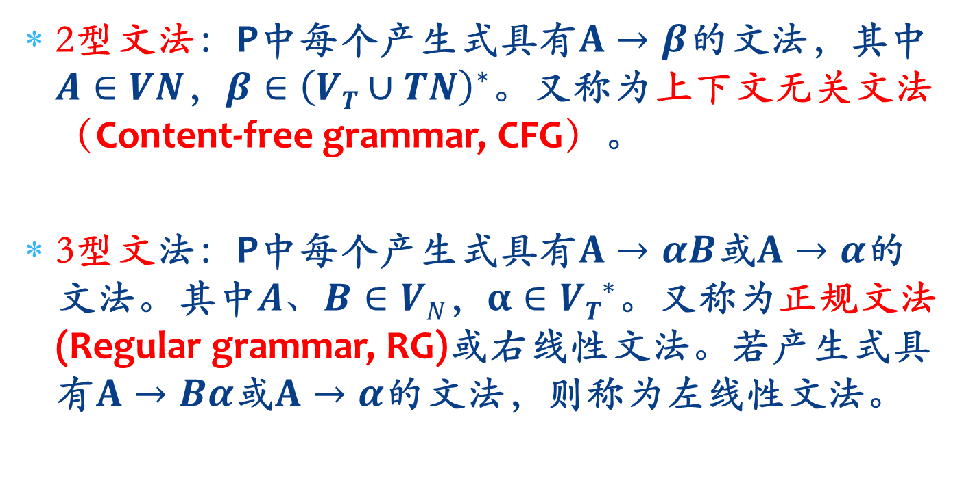
2型文法：P中每个产生式具有$A→β$的文法，其中$A∈VN$，$β∈{\left(VT∪TN\right)}^{∗}$。又称为上下文无关文法（Content-free grammar, CFG）。
3型文法：P中每个产生式具有$A→αB$或$A→α$的文法。其中$A、B∈VN$，$α∈{VT}^{∗}$。又称为正规文法(Regular grammar, RG)或右线性文法。若产生式具有$A→Bα$或$A→α$的文法，则称为左线性文法。

Slide 18
例子
文法G[S]：
S→0A1|1B2|0
A→0A|1B|0S1
B→1B|1|0
文法：G[S]：
S→AB1
A→BS|0
B→SA|1
3型文法
2型文法

Slide 19
描述能力比较
0型
1型
2型
3型

Slide 20
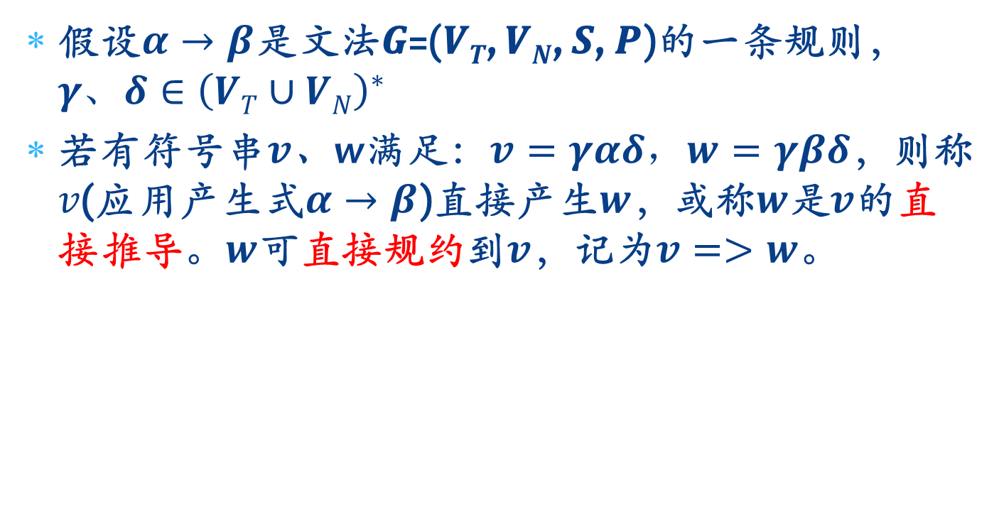
文法的推导与规约
假设$α→β$是文法𝑮=(𝑽_{𝑻}, 𝑽_{𝑵}, 𝑺, 𝑷)的一条规则，$γ、δ∈{\left(VT∪VN\right)}^{∗}$
若有符号串$v$、w满足：$v=γαδ，w=γβδ$，则称$v$(应用产生式$α→β$)直接产生$w$，或称$w$是$v$的直接推导。$w$可直接规约到$v$，记为$v=>w$。

Slide 21

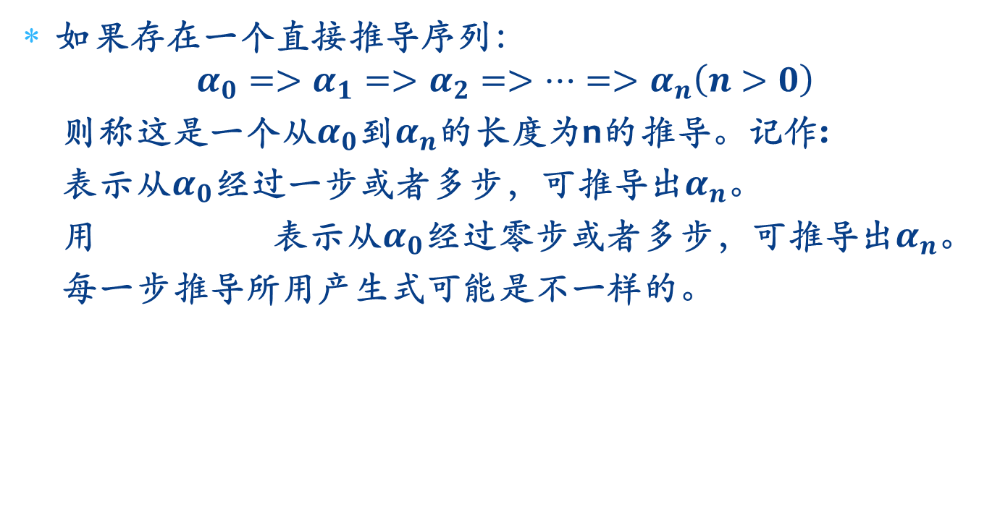



文法的推导与规约
如果存在一个直接推导序列：
$$α_{0}=>α_{1}=>α_{2}=>⋯=>α_{n}\left(n>0\right)$$
则称这是一个从$α_{0}$到$α_{n}$的长度为n的推导。记作:
表示从$α_{0}$经过一步或者多步，可推导出$α_{n}$。
用 表示从$α_{0}$经过零步或者多步，可推导出$α_{n}$。
每一步推导所用产生式可能是不一样的。
$$α_{0}$$
+
$$α_{n}$$
$$α_{0}$$
*
$$α_{n}$$

Slide 22
文法的推导与规约
在推导过程中，如果每一步都是对当前句型的最左变量进行替换，则称为最左推导。相应的规约称为最右规约。如果每一步都是对当前句型的最右变量进行替换，则称为最右推导 ，相应的规约称为最左规约。
由于计算机系统在处理一个输入串时，通常都是从左至右进行，这就使得对句型按照从左至右的顺序进行分析比较自然，因此称最右推导为规范推导，相应的最左规约为规范规约，由此产生的句型为规范句型。

Slide 23
规范推导与规范规约
文法G:S=a|b|S+S|S-S|S*S|c，句子a+c*b的规范推导与规范规约。
规范推导
S 产生式
S=>S+S S->S+S
=>S+S*S S->S*S
=>S+S*b S->b
=>S+c*b S->c
=>a+c*b S->a
规范规约
产生式
a+c*b<=S+c*b S->a
<=S+S*B S->c
<=S+S*S S->b
<=S+S S->S*S
<=S S->S+S

Slide 24
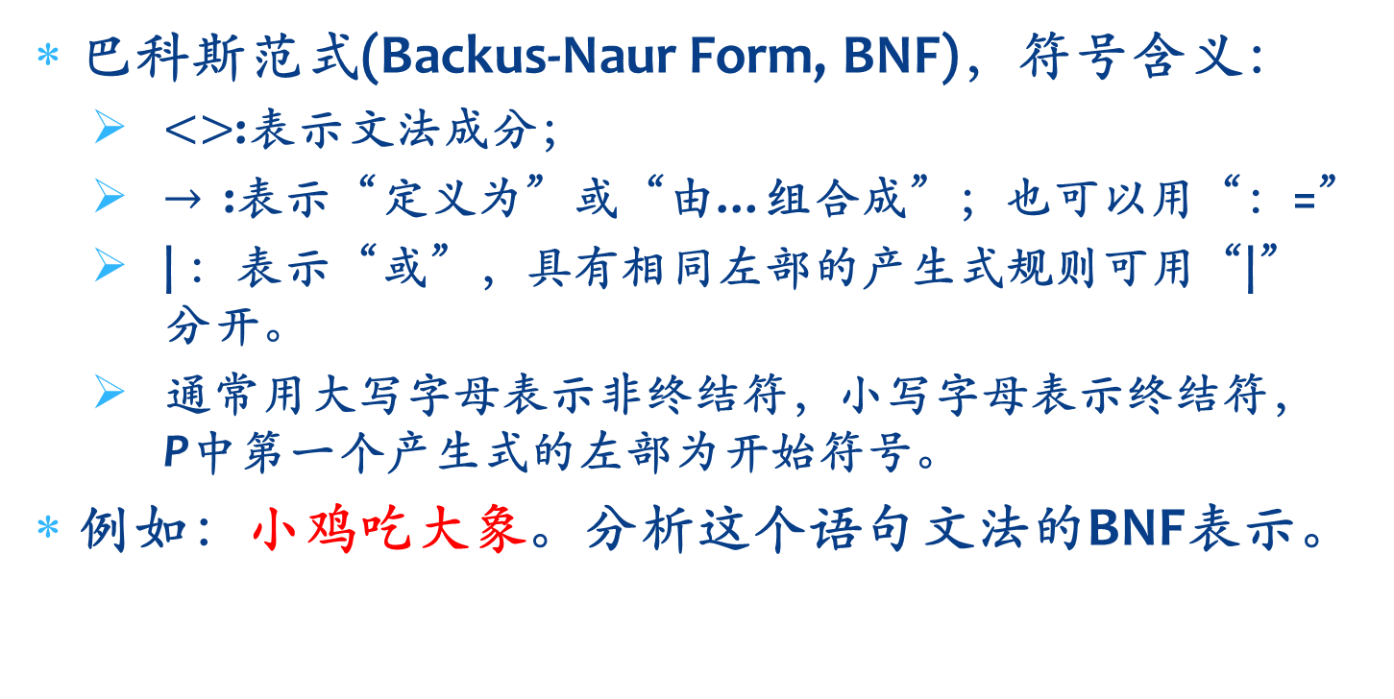
上下文无关文法的表示方式
巴科斯范式(Backus-Naur Form, BNF)，符号含义：
$<>$:表示文法成分；
$→$:表示“定义为”或“由…组合成”；也可以用“：=”
| ：表示“或”，具有相同左部的产生式规则可用“|”分开。
通常用大写字母表示非终结符，小写字母表示终结符，P中第一个产生式的左部为开始符号。
例如：小鸡吃大象。分析这个语句文法的BNF表示。

Slide 25
语句的上下文无关文法的BNF表示
小鸡吃大象
<句子> ―><主语><谓语>
<主语> ―> <形容词><名词>
<形容词> ―> <小>
<名词> ―> <鸡>
<谓语> ―> <动词><宾语>
<动词> ―> <吃>
<宾语> ―> <形容词><名词>
<形容词> ―> <大>
<名词> ―> <象>
<形容词> ―> 小|大
<名词> ―> 鸡|象

Slide 26
扩展的BNF表示方法
表示形式:
{α}表示闭包运算α*
[α]表示α的出现可有可无
即 [α]= α | ε

Slide 27
CFG的语法树
语法树是一棵数据结构意义上的“树”，满足以下4个条件：
每个节点都有一个标记；
根的标记是开始符号S；
若一个节点n至少有一个它自身以外的子孙，且有标记A，则A必属于非终结符V_{N}；
若标记为A的点n的直接子孙从左到右的次序是节点n₁, n₂, n₃, …n_{k}，其标记分别为A₁, A₂, A₃, …, A_{k}，则 A->A₁A₂A₃…A_{k}必是文法产生式集 P 中的一个产生式。

Slide 28
语法树的构建
对于文法𝐺(𝐸):𝑆→𝑖|𝑆+𝑆|𝑆∗𝑆|(𝑆)，句子 (i*i+i)的语法树
根据推导序列，对每步推导画相应分枝
S
产生式
S=>(S) S->(S)
=>(S+S) S->S+S
=>(S*S+S) S->S*S
=>(i*S+S) S->i
=>(i*i+S) S->i
=>(i*i+i) S->i
（
S
）
*
S
S
+
i
S
S
i
i

Slide 29
对于文法𝐺(𝐸):𝑆→𝑖|𝑆+𝑆|𝑆∗𝑆|(𝑆)，句子 (i*i+i)的语法树
S
S
（
S
）
（
S
）
+
*
S
S
S
S
*
+
S
S
i
i
S
S
i
i
i
i
最左推导（一）
最左推导（二）

Slide 30
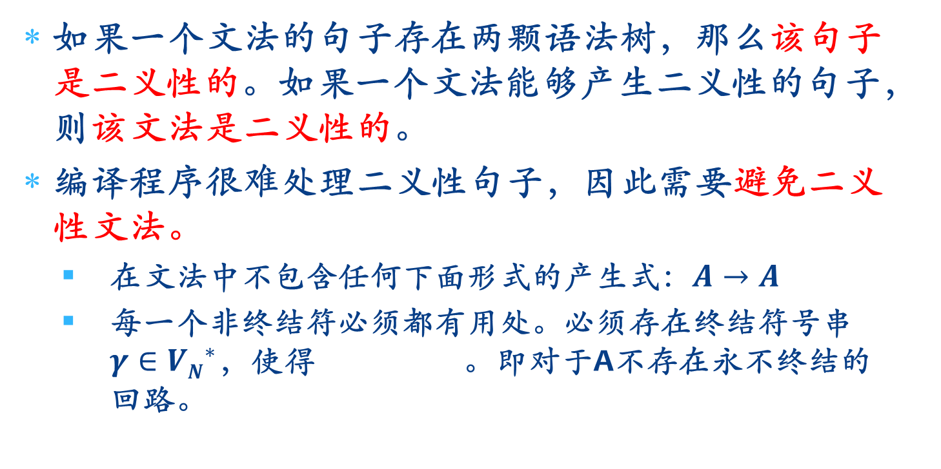
文法的二义性
如果一个文法的句子存在两颗语法树，那么该句子是二义性的。如果一个文法能够产生二义性的句子，则该文法是二义性的。
编译程序很难处理二义性句子，因此需要避免二义性文法。
在文法中不包含任何下面形式的产生式：$A→A$
每一个非终结符必须都有用处。必须存在终结符号串$γ∈{VN}^{∗}$，使得 。即对于A不存在永不终结的回路。
A
+
γ

Slide 31
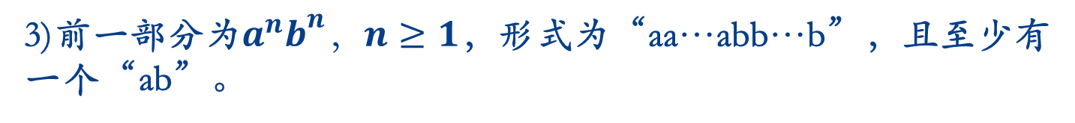
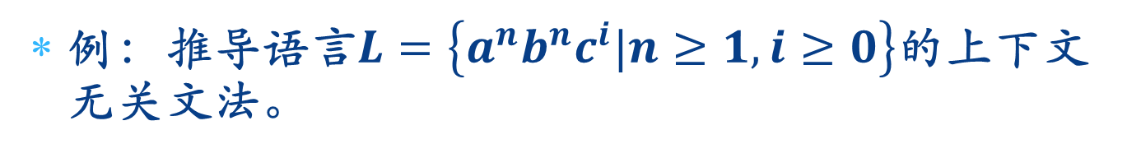
推导语言的上下文无关文法
例：推导语言$L=\left\{a^{n}b^{n}c^{i}|n≥1, i≥0\right\}$的上下文无关文法。
1)语言L的句子个数是无限的，因此文法应该是递归的。
E->αEβ
2)句子的结构：由于a和b的个数相同，因此可以将句子划分为两个部分。
S->AB
3)前一部分为$a^{n}b^{n}，n≥1$，形式为“aa…abb…b”，且至少有一个“ab”。
A->aAb|ab
4)后一部分为$c^{i},i≥0$，形式为“ccc…c”，可以没有。
B->cB|ε
语言L的文法为: S->AB
A->aAb|ab
B->cB|ε

Slide 32
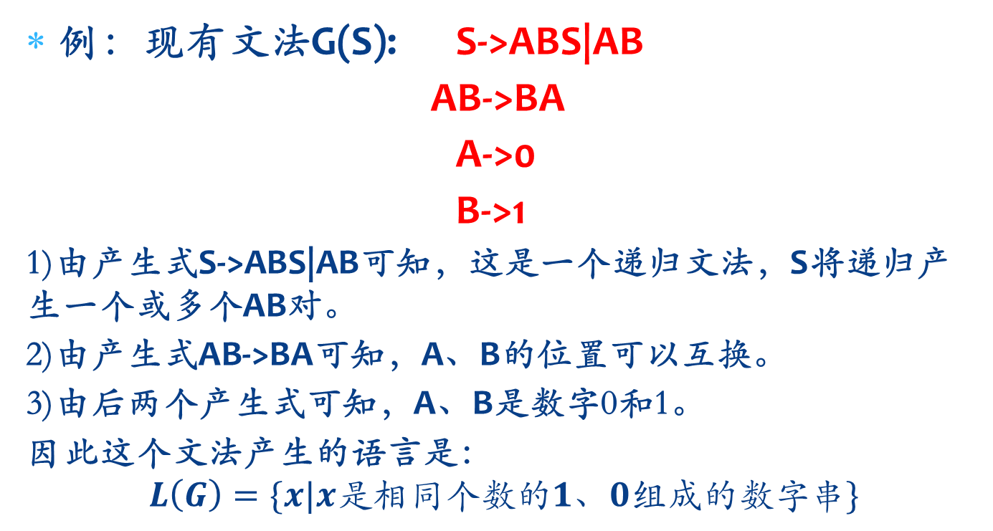
推导文法能够产生的语言
例：现有文法G(S): S->ABS|AB
AB->BA
A->0
B->1
1)由产生式S->ABS|AB可知，这是一个递归文法，S将递归产生一个或多个AB对。
2)由产生式AB->BA可知，A、B的位置可以互换。
3)由后两个产生式可知，A、B是数字0和1。
因此这个文法产生的语言是：
$$L\left(G\right)=\{x|x是相同个数的1、0组成的数字串\}$$

Slide 33
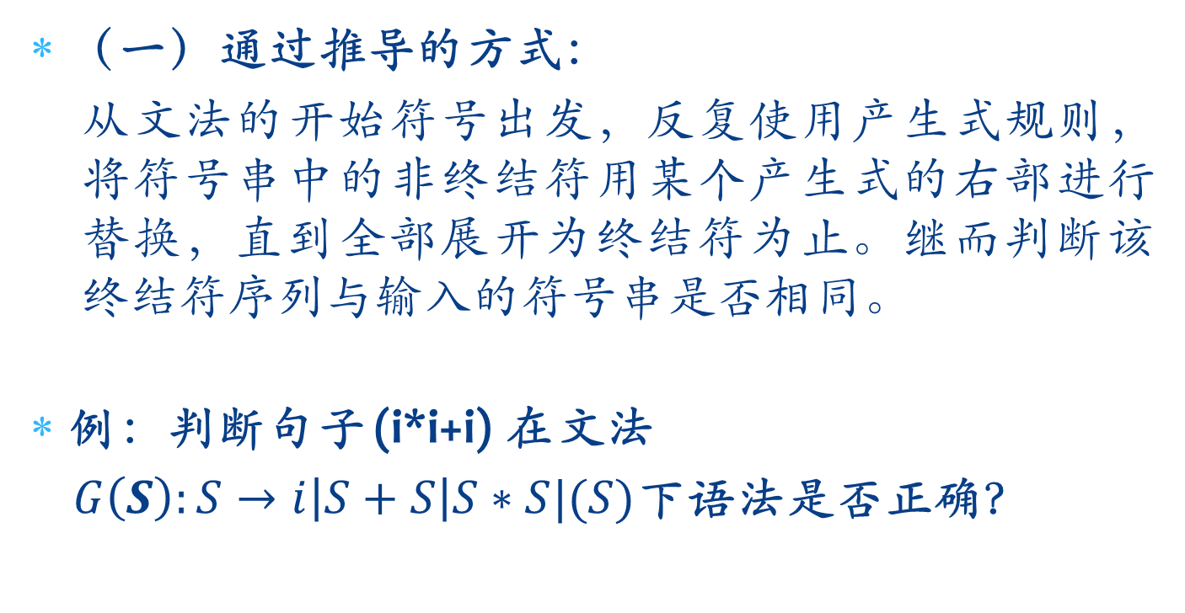
判断符号串的语法是否正确
（一）通过推导的方式：
从文法的开始符号出发，反复使用产生式规则，将符号串中的非终结符用某个产生式的右部进行替换，直到全部展开为终结符为止。继而判断该终结符序列与输入的符号串是否相同。
例：判断句子 (i*i+i) 在文法
$G\left(S\right):S→i\left|S+S\right|S∗S|(S)$下语法是否正确？

Slide 34
用产生式S->(S)
S=>(S)
=>(S+S)
=>(S*S+S)
=>(i*S+S)
=>(i*i+S)
=>(i*i+i)
用产生式S->S+S
用产生式S->S*S
用产生式S->i
用产生式S->i
用产生式S->i
语法正确！

Slide 35
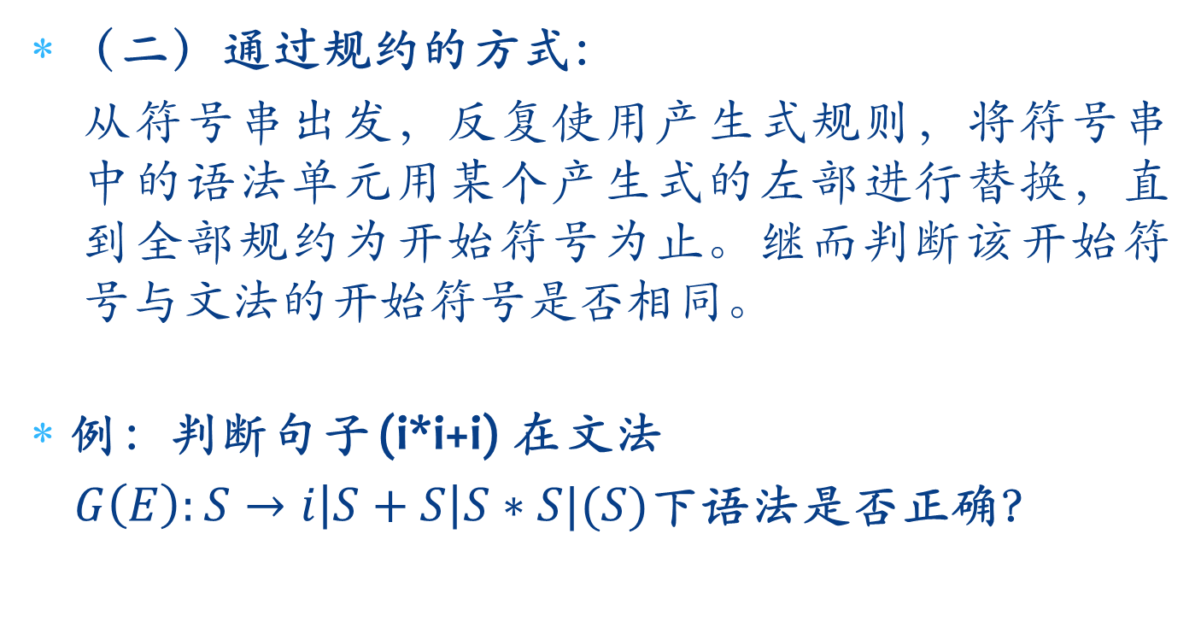
判断符号串的语法是否正确
（二）通过规约的方式：
从符号串出发，反复使用产生式规则，将符号串中的语法单元用某个产生式的左部进行替换，直到全部规约为开始符号为止。继而判断该开始符号与文法的开始符号是否相同。
例：判断句子 (i*i+i) 在文法
$G\left(E\right):S→i\left|S+S\right|S∗S|(S)$下语法是否正确？

Slide 36
(i*i+i)
<=(i*i+i)
<=(i*i+S) 用产生式S->i， i被规约成S
<=(i*S+S) 用产生式S->i，i被规约成S
<=(S*S+S) 用产生式S->i，i被规约成S
<=(S+S) 用产生式S->S*S，S*S被规约成S
<=(S) 用产生式S->S+S，S+S被规约成S
<=S 用产生式S->(S), (S)被规约为S
语法正确！

Slide 37
本章小结
高级语言的形式分析
高级语言的文法定义、推导
语法树、二义性
作业：1、整常数的上下文无关文法
2、给出标识符的上下文无关文法

